Slide 1


Projet S4
QCM
Célia AIT MAMMAR
Charlie DIDIER
Lucie GODEFERT
Florian KOTECKI
Maguerite NANA

Slide 2









PRESENTATION
Créer un logiciel web de gestion de QCM
5 LANGAGES
4
GROUPE
SEMAINES

Slide 3
GESTION DE PROJET

Slide 4

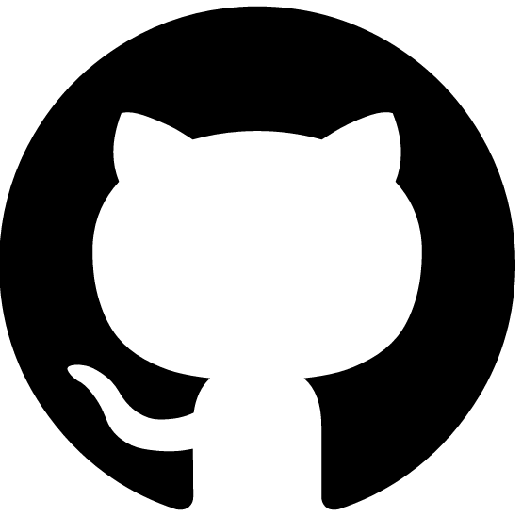



. PROJET QCM .
PART 1 – GESTION DE PROJET
GITHUB
Liste des Tâches
Diagramme
De Gantt
TRELLO

Slide 5
BASE DE DONNEES

Slide 6
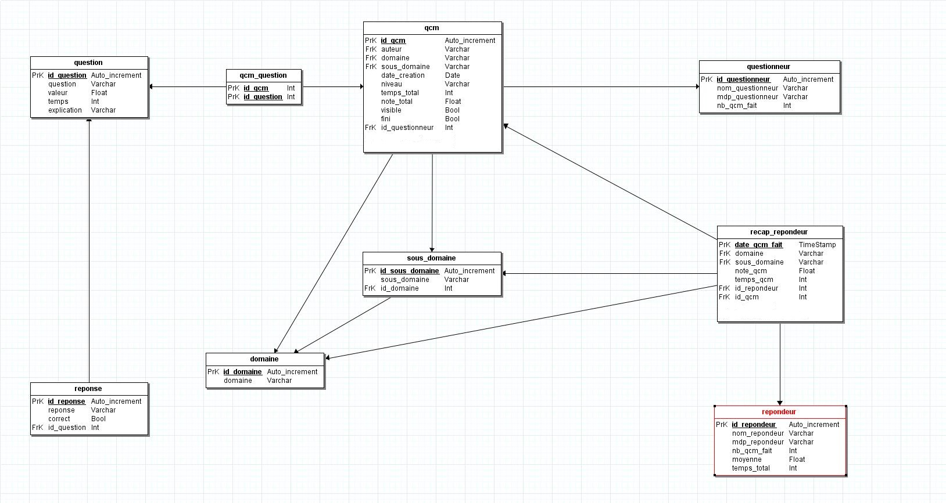

. PROJET QCM .
PART 2 – BASE DE DONNEES
SCHEMA RELATIONEL
Modélise les relations existantes entre plusieurs informations et les ordonner entre elles
Notes:
Mettre un bonhomme sur un pc
lien : https://raw.githubusercontent.com/Fleetingshad/QcmProject/master/Documents/Schema_Relationnel.jpg

Slide 7
CREATION VISUELLE

Slide 8
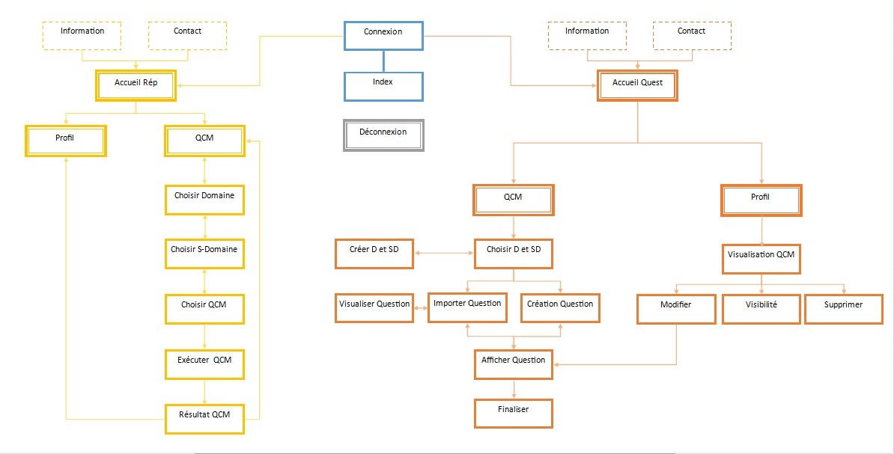

. PROJET QCM .
PART 3 – CREATION VISUELLE
L’ARBORESCENCE
Représentation de la structure et de l’organisation de l’information et des contenus de celui-ci
Notes:
Mettre un bonhomme créatif
lien: https://raw.githubusercontent.com/Fleetingshad/QcmProject/master/Documents/Arborescence.jpg
Elaboration d'une arborescence brouillon pour avoir une vision globale du site
S'entretenir avec la personne chargée du code php pour définir les composants de la page
Aboutir le css
Réunification page php et css

Slide 9
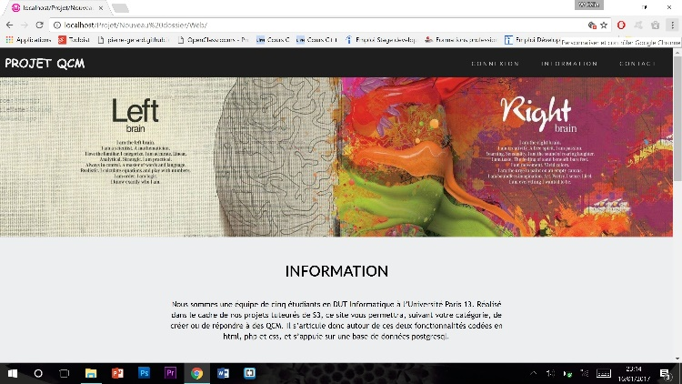



CONCLUSION
QCM Fonctionnel ✓
Evolution
Rapidité
Améliorations toujours possibles !
Notes:
A ce jour le logiciel que nous avons développé est opérationnel. Comme vous avez pu le voir, il est possible de créer et répondre à un qcm. Les questionneurs enrichissent la base de données en réalisant de nouveaux qcm. Ce qui donne aux répondeurs un large choix
Grace aux fonctionnalités que nous proposons, le répondeur peut mesurer l’évolution de ses performances en termes d’efficacité, à travers les scores qu’il obtient il pourra situer son niveau.
Et en termes d’efficience, c’est-à-dire qu’il pourra comparer ses temps et en conclure si ses connaissances sont assimilés ou non.
Toutefois notre équipe pourra, au semestre prochain, apporter des améliorations au logiciel web comme la visualisation des statistiques d’un qcm crée pour un questionneur, un concept de triomphé pour les répondeurs, et l’arrêt d’un qcm si le répondeur dépasse le temps imparti.

Slide 10
AVEZ-VOUS DES QUESTIONS ?

